Slide 1
TRƯỜNG MẦM NON SƠN CA 9
Đề tài: Sự phát triển của gà
Lớp: Chồi 2

Slide 2
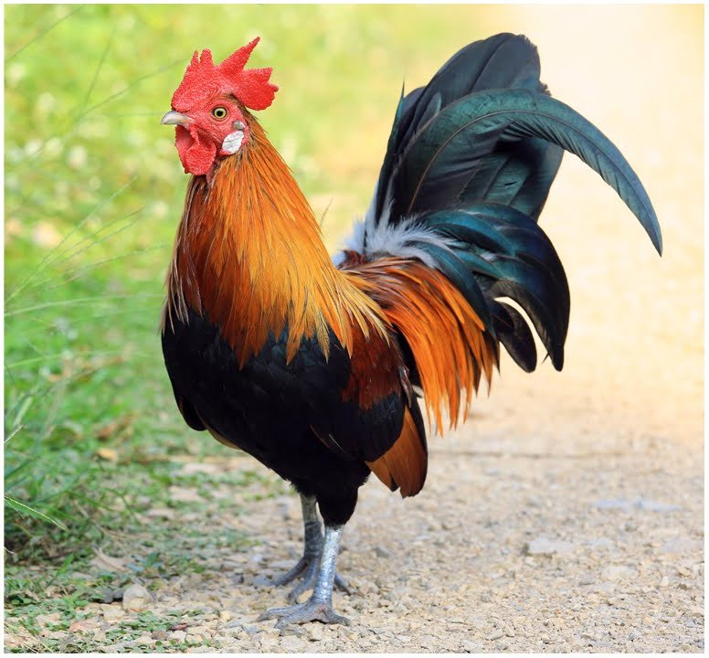
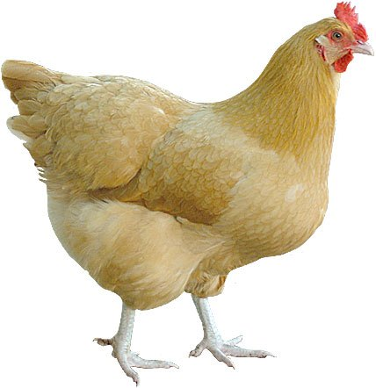
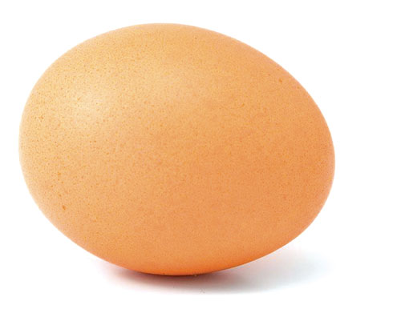

Slide 3
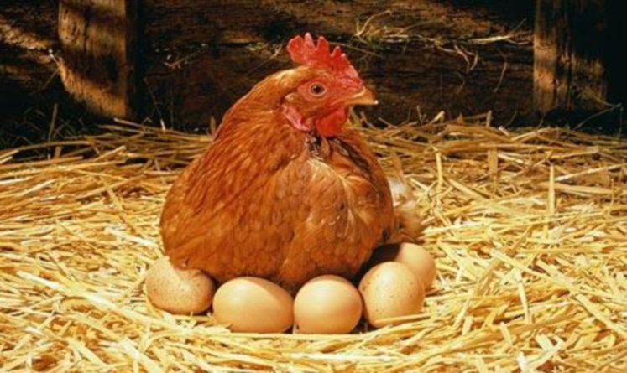

Slide 4
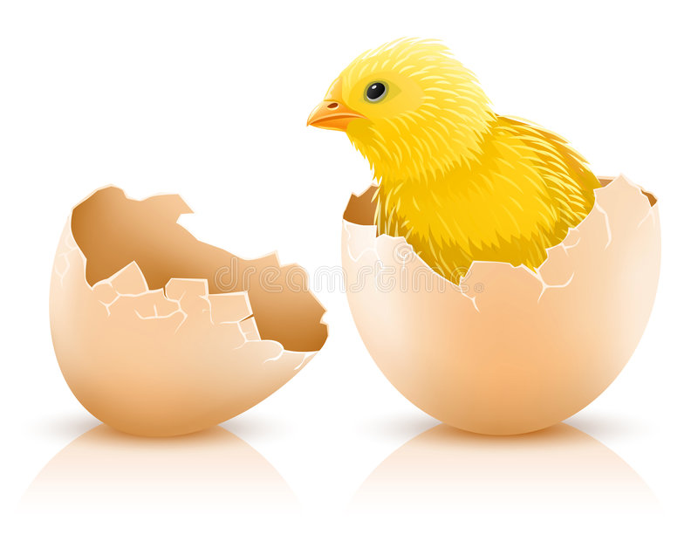

Slide 5
